Slide 1
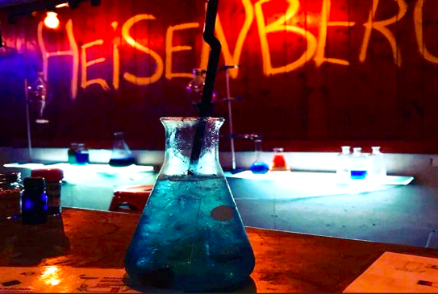
TÈCNIC DE LABORATORI:
EL GRAN DESCONEGUT
Mikel del Valle
Marina Lloses
Ylenia Vico
Rodrigo Muñoz
Gemma Torrodà

Slide 2

QUÈ ÉS EL TÈCNIC DE LABORATORI?
→ Investigació
→ Estudis analítics

Slide 3
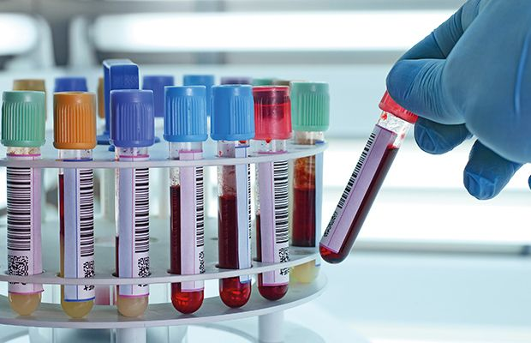
FUNCIONS D’UN TÈCNIC
→ Analitzar mostres
→ Examinar resultats
→ Identificar riscos

Slide 4
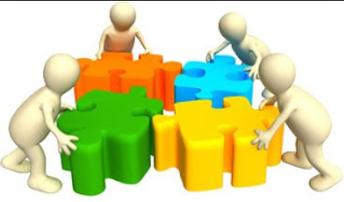




HABILITATS QUE HA DE TENIR UN BON TÈCNIC DE LABORATORI

Slide 5

BISMARK vs BEVERIDGE
→ Beveridge: Espanya
→ Amb impostos
→ Bismark: Alemanya
→ Una assegurança

Slide 6
SISTEMA SANITARI
Públic
Privat
Clínic
Biomèdic
Clínic
Biomèdic

Slide 7
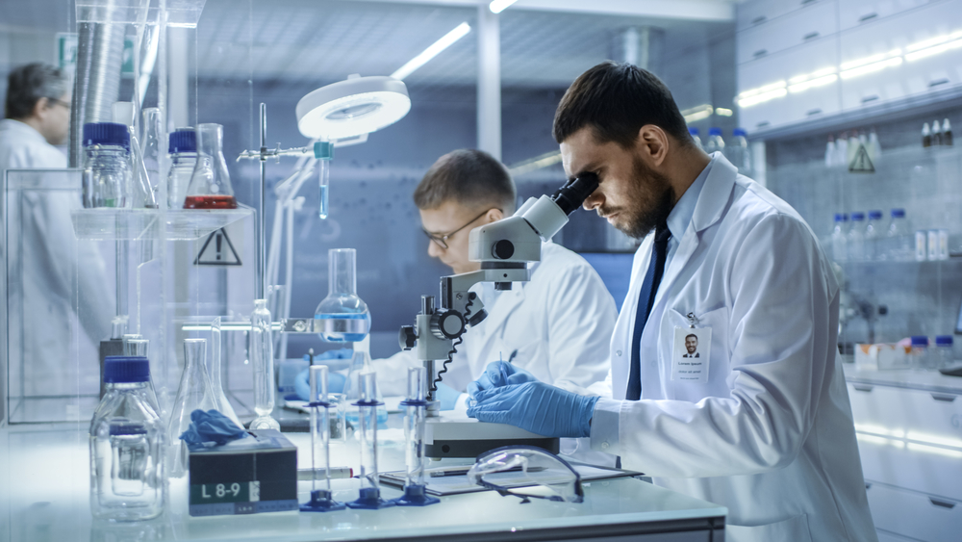
Sortides professionals
→ Laboratori de diagnòstic
→ Seguir estudis

Slide 8

El futur

